Slide 1
인터넷프로그래밍 “인하피디아 스토리보드”
인하대학교 공과대학
컴퓨터공학과 3학년
12161658
조재민
과 목 명 : 인터넷프로그래밍
담당교수 : 유영훈
제 출 일 : 2020년 07월 01일

Slide 2
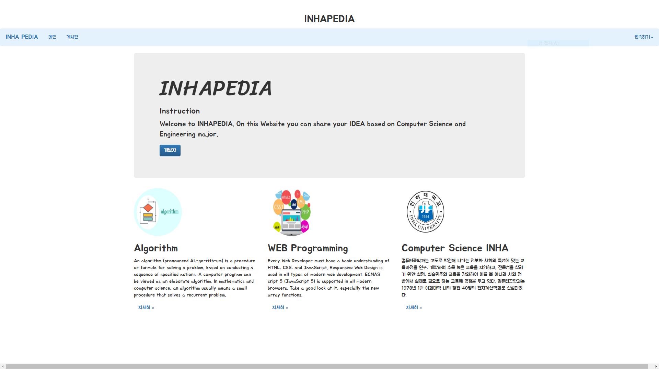
main.jsp
조재민
20.06.29
2
3
1
4
1
옆에 INHA PEDIA와 더불어 눌렀을 시 Blog어느 페이지에 있던 해당 main (main.jsp)로 보내진다.
2
게시판 Page (bbs.jsp) 로 이동한다
3
로그인이 되어있다면, 로그아웃을 할 수있는 버튼이 나온다. 로그인이 되어있지 않다면, 로그인 혹은 회원가입 두가지의 선택 버튼이 나온다
4
INHAPEDIA, 컴퓨터공학적 내용을 기반으로 하는 자유 커뮤니티 공간이다. 4번의 버튼들은 모두 정해진 정보의 다른 웹사이트로 이동한다

Slide 3
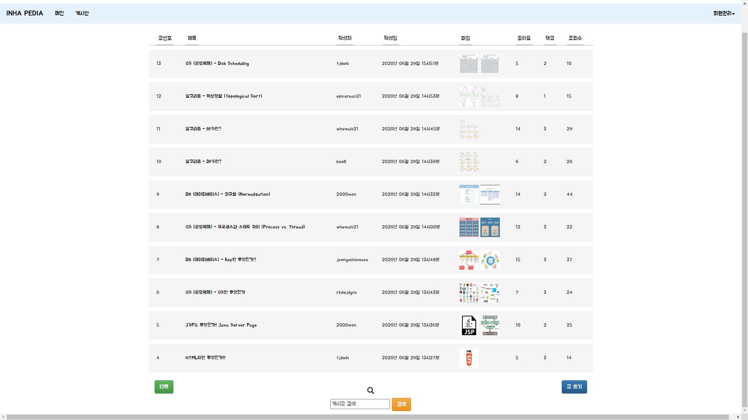
bbs.jsp
조재민
20.06.29
1
2
3
4
5
1
순서대로 글번호, 제목, 작성자, 작성일 (수정일), 파일 (최대 2개만 보임), 좋아요 개수, 댓글 개수, 조회수를 나타낸다. 제목을 누르면 해당 글 (view_post.jsp) 로 진입한다.
2
파일을 보여준다. 각 게시글당 총 4개의 사진을 첨부할 수 있고, 게시글 목록 페이지에서는 첨부된 파일중 처음 두개의 파일이 미리보기로 나타난다. 해당 사진을 누르면 새로운 page에서 더 크게 볼 수 있다.
3
게시글 목록 (bbs.jsp) 페이지는 한 페이지당 최대 10개의 게시물을 보여준다. 그렇기에 page가 10개를 넘어가면 다음 버튼이 보여지며 해당 버튼으로 다음페이지로 넘어간다.
4
글쓰기 버튼으로 글을 작성할 수 있다. write_post.jsp페이지로 넘어간다.
5
게시글 제목 & 내용을 토대로 검색을 할 수 있는 기능이다. 검색버튼을 누르면 search_bbs.jsp페이지로 해당 검색 내용을 넘긴다.

Slide 4
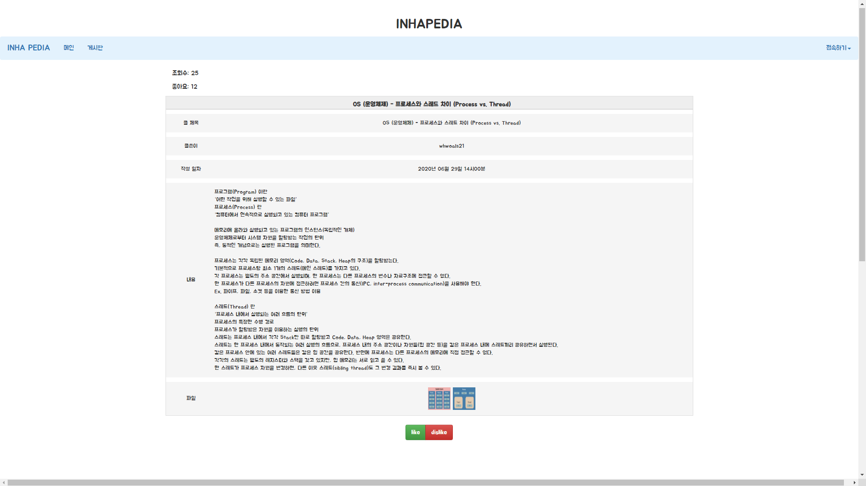

View_post.jsp
조재민
20.06.29
1
제목, 제목, 글쓴이, 작성일자 (수정일자) 내용, 파일 순서로 나타난다.
2
3
4
1
해당 post의 조회수와 좋아요 개수를 나타낸다.
2
첨부된 파일을 보여준다. 최대 4개를 첨부할 수 있고, 작은 크기로 표시된다. 해당 사진을 누르면 새로운 창에 해당 사진 파일을 보여준다.
3
좋아요 (like)와 싫어요 (dislike) 버튼이다. 버튼을 누르면 해당 post의 좋아요 개수가 변한다.
4
해당 Post 작성자와 현재 로그인된 사용자가 같다면, 해당 포스트 밑에 수정 / 삭제 버튼이 나타난다. 해당 사용자가 작성자가 아니라면 목록버튼만 나타난다. 목록버튼을 누르면 게시글 목록 (bbs.jsp)로 넘어간다. 삭제시에는 재차 확인 문구가 나타난다.

Slide 5
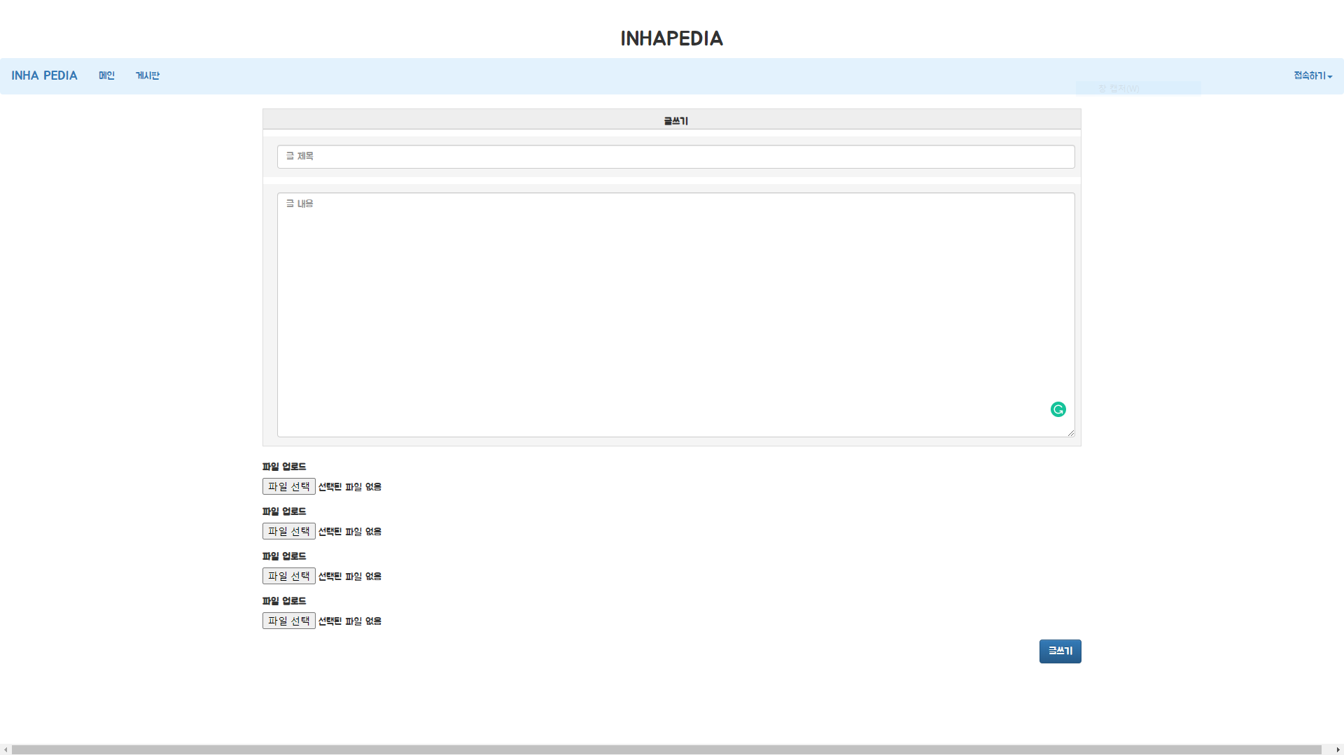
Write_post.jsp
조재민
20.06.29
1
2
3
1
글 제목과, 글 내용을 작성한다. 언어는 utf-8을 따르고, 각종 특수문자, 띄어쓰기 엔터 등을 허용한다.
2
파일을 최대 4개까지 첨부할 수 있다.
3
글쓰기 버튼이다. 제목이나 내용 둘 중 하나라도 공백이라면 빈 곳 없이 작성하라는 문구를 출력한다. 로그인이 되어있지 않다면 로그인 화면으로 넘어간다. 로그인 상태라면 작성에 성공한다.

Slide 6
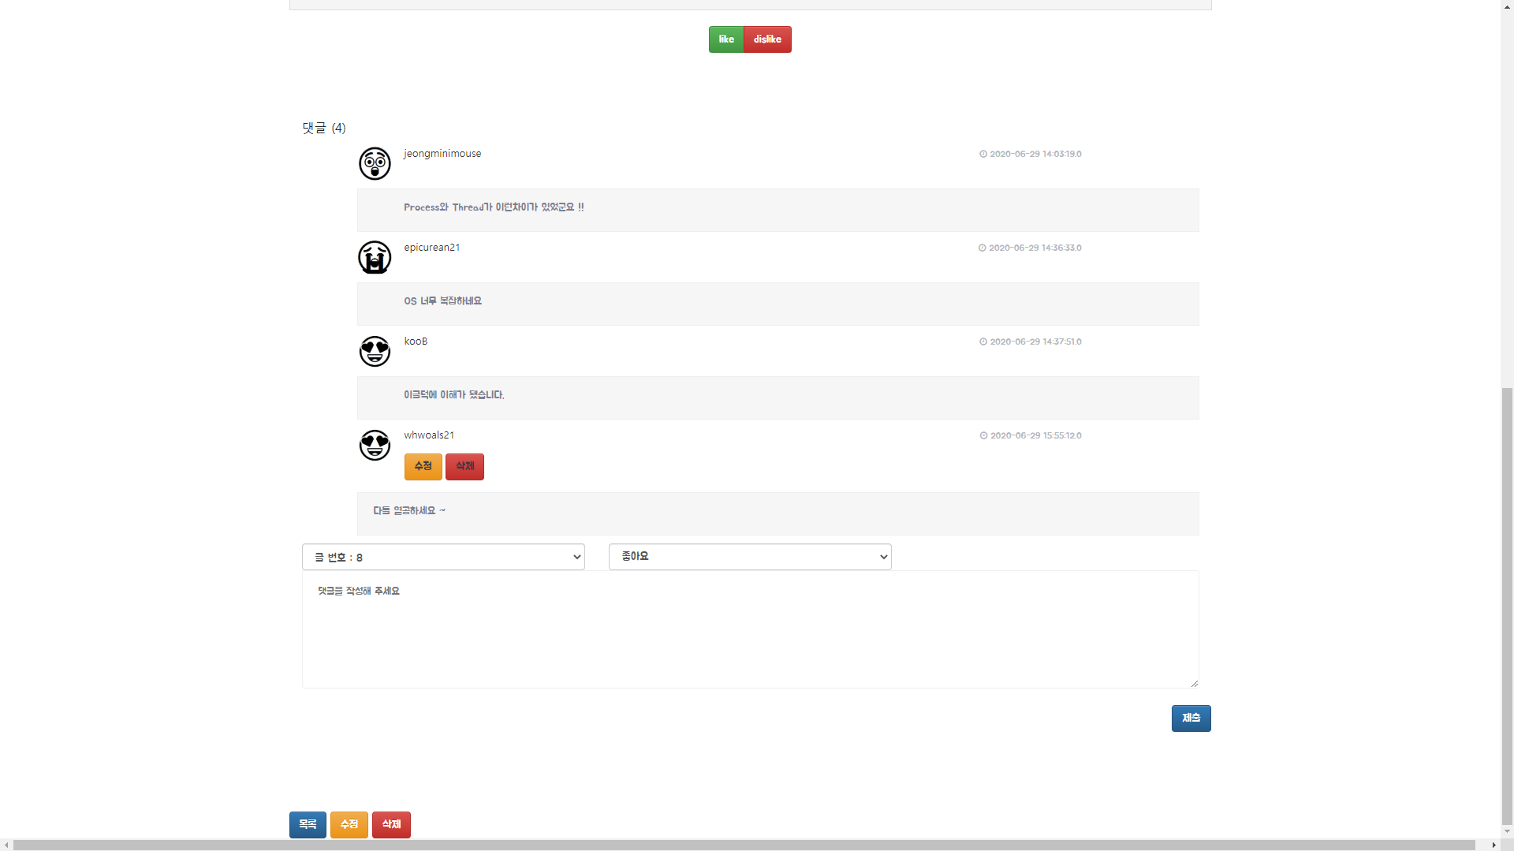
View_post.jsp(2)
조재민
20.06.29
1
2
3
4
5
1
댓글의 이모티콘이다. 댓글을 작성할때 작성자는 이모티콘을 4종류 (좋아요, 슬퍼요, 놀라워요, 화나요)중에 선택할 수 있다. 선택에 따라 나타나는 이모티콘이 다르다.
2
댓글 작성자의 ID이다
3
댓글 작성 일자 (년도, 월, 일, 시간)이다.
4
해당 Post의 접속중인 사용자가 작성한 댓글일 경우에는 수정/삭제 버튼이 나타난다. 수정시에는 이모티콘, 내용을 변경할 수 있다.
5
댓글 작성 칸이다. 로그인이 안되어있다면 로그인 페이지로 넘어간다. 이모티콘을 선택할 수 있다. 댓글을 성공적으로 작성했다면 해당 post에 있는 댓글수가 증가한다.

